Slide 1
爐管新人學習進度報告
2023.09.07 ~ 2020.09.20
Notes:
115/11/07
Confidential

Slide 2
報告內容
一、

Slide 3
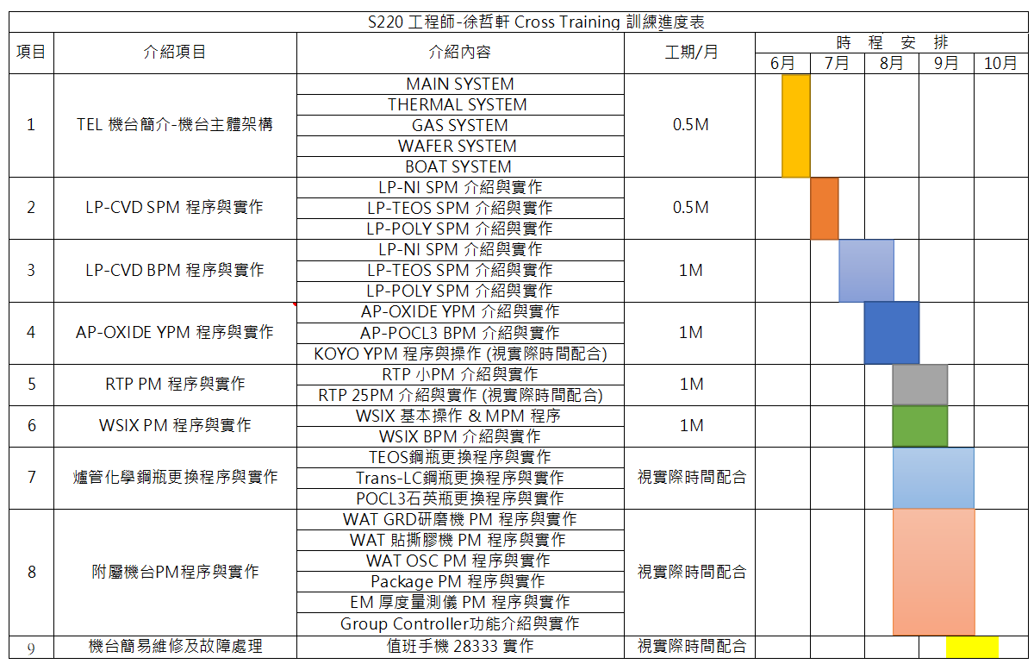
學習進度

Slide 4
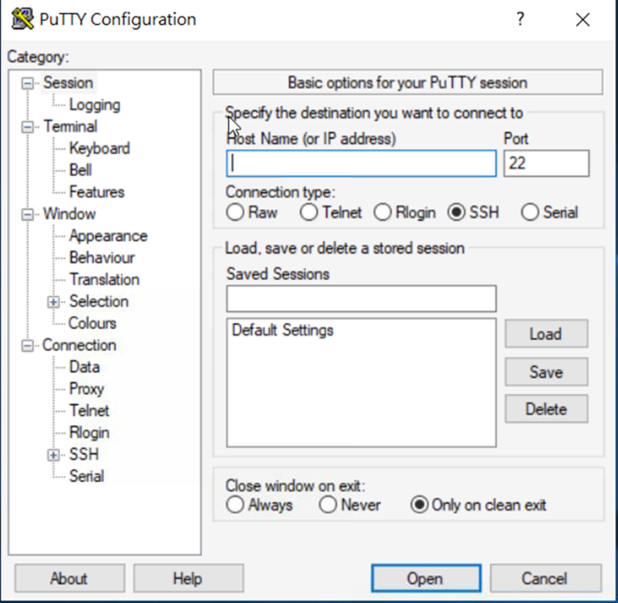
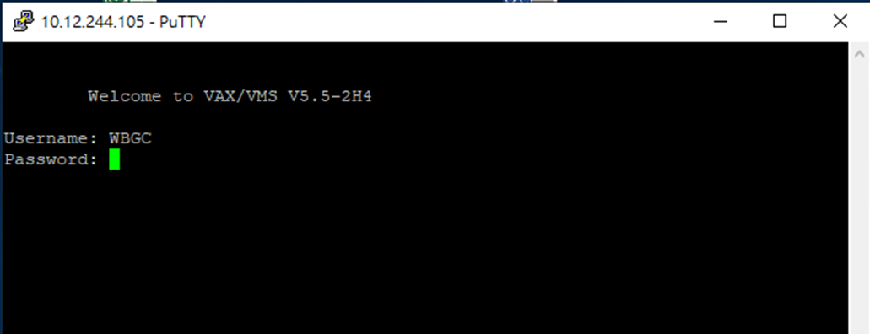
Group controller 基本操作
IP設定
Win310:10.12.244.105 (GC310)
Win320:10.12.244.106 (GC320)
Win330:10.12.244.107 (GC330)
點選Telent
登入
Username: WBGC
Password: WBGC

Slide 5
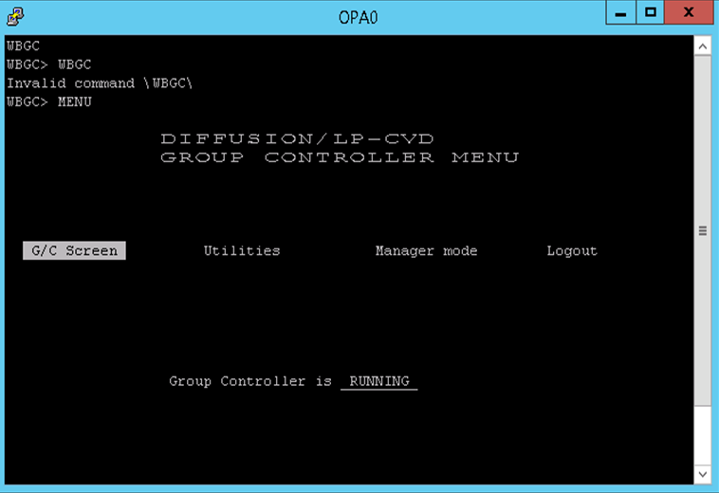
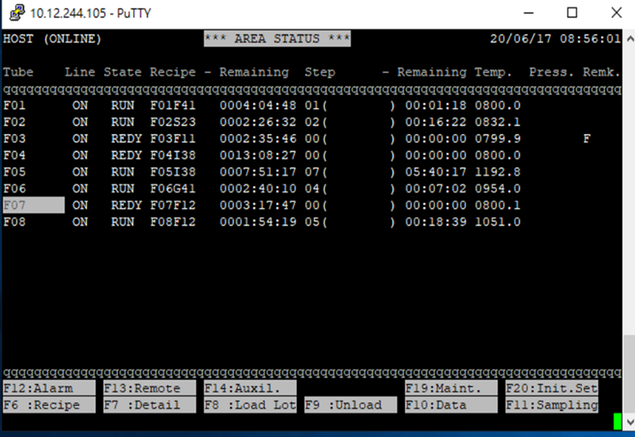


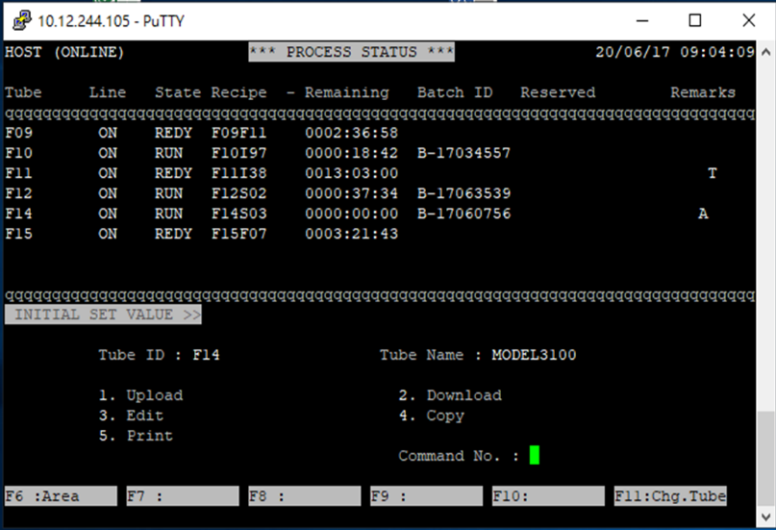
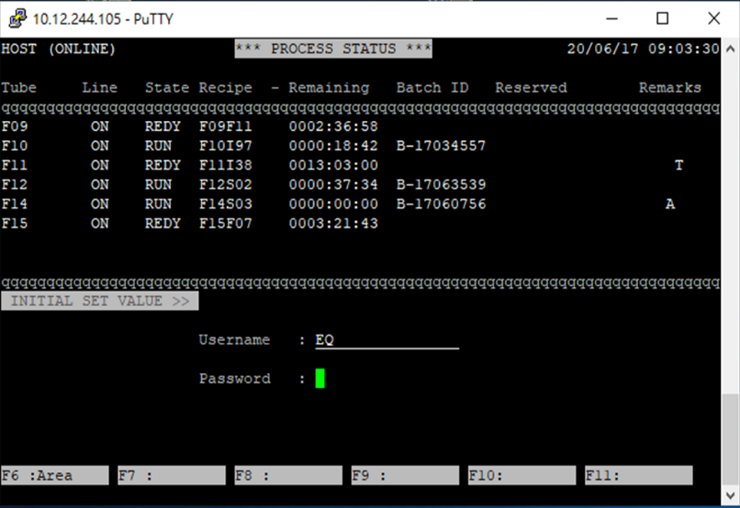


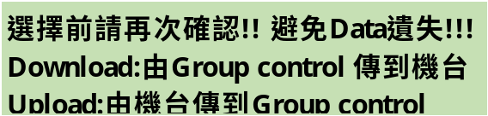
Profile up / download

Slide 6
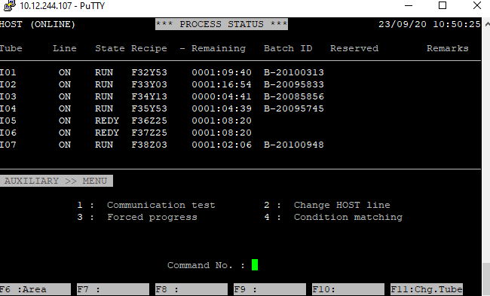
Link restart

Slide 7
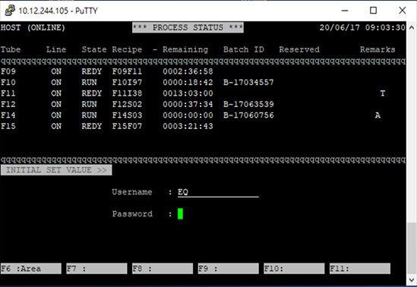
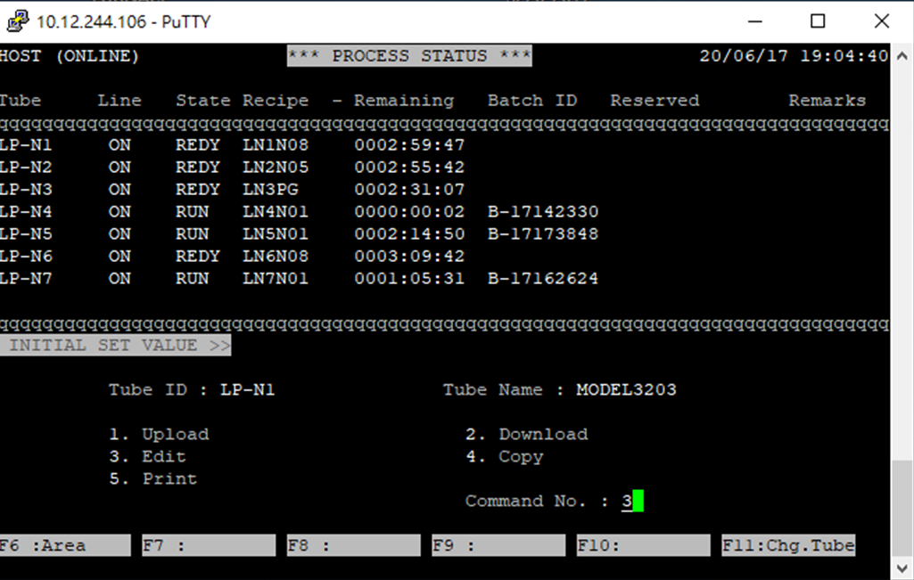


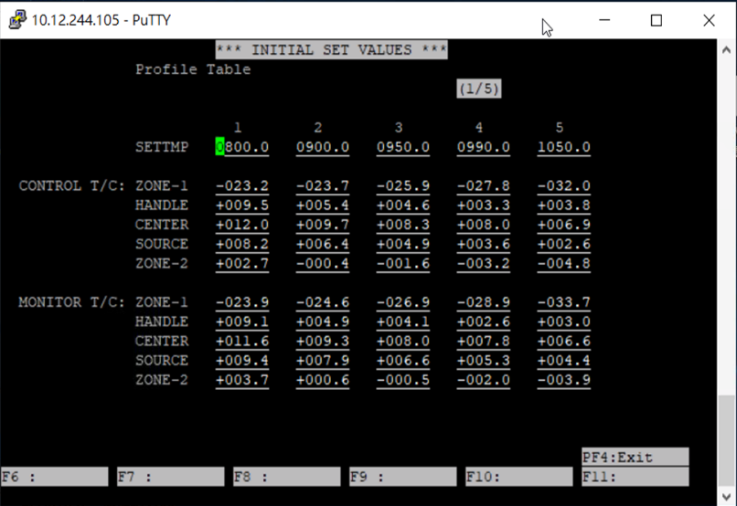
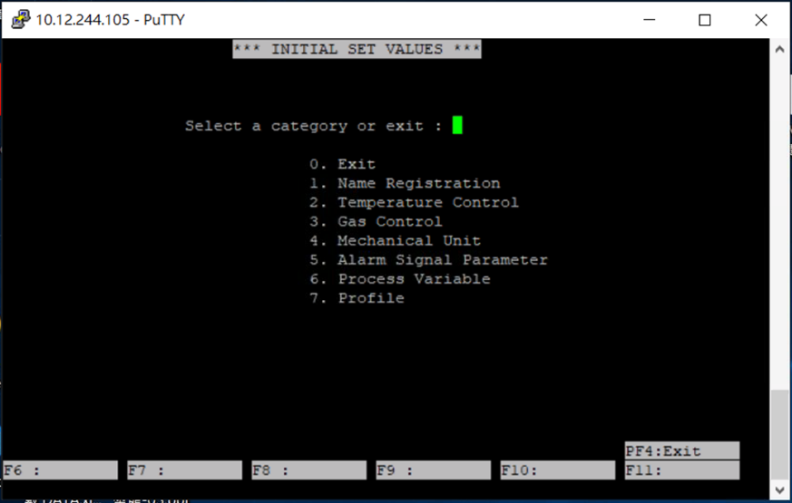

Profile edit

Slide 8
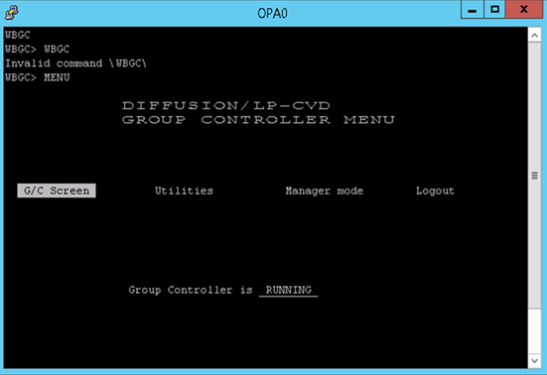
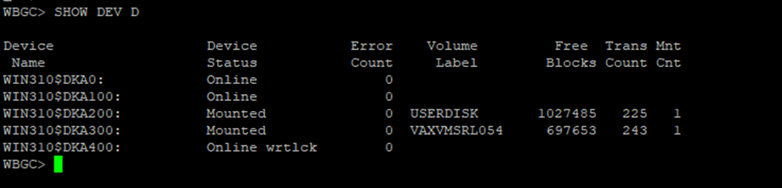
Manager mode
進入Manager mode 可使用指令
目前使用容量
指令 | 功能
SHOW DEV D | 查看Group controller 目前使用容量
Member | 查看所有系統是否都已開啟完畢 & 有無錯誤
Grp | 各別顯示是否有系統沒開
Systemreboot | 重開系統
Menu | 回至Menu頁面
Exit | 離開Group controller

Slide 9
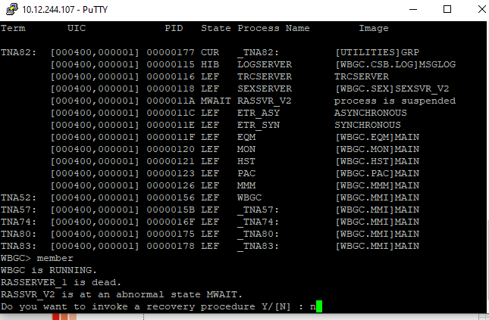
指令 | 功能
SHOW DEV D | 查看Group controller 目前使用容量
Member | 查看所有系統是否都已開啟完畢 & 有無錯誤
Grp | 各別顯示是否有系統沒開
Systemreboot | 重開系統
Menu | 回至Menu頁面
Exit | 離開Group controller

Slide 10
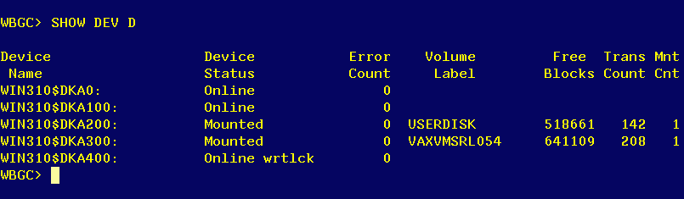
DAK force purge
(1).
TEL> set process/priv=all(開放權限,有些路徑才可進入)
(2). PURGE DKA200:[000000…]*.LOG
PURGE DKA200 DISK FULL指令(USERDISK FREE BLOCK:0 )

Slide 11
Thank you

